Slide 1
肩周炎和腰椎间盘
突出症的康复护理
郑州大学第二附属医院
许梦雅
Tel:13939033276

Slide 2
内容简介
●概述
●主要功能障碍
●康复护理评估
●康复护理原则与目标
●康复护理措施
●康复护理指导

Slide 3
肩周炎

Slide 4
概述
定义：
肩周炎，又称粘连性肩关节囊炎。多见于中年人和老年人，50岁左右易患，女性多于男性。本病有自愈趋势，约需要2年左右，常因功能障碍而就诊。

Slide 5
病因
是多种原因致肩盂肱关节囊炎性粘连、僵硬，以肩关节周围疼痛，各方向活动受限，影像学显示关节腔变狭窄和轻度骨质疏松为临床特点。

Slide 6
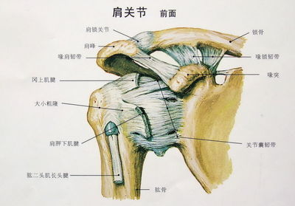

Slide 7
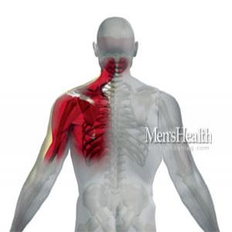

Slide 8
病因
它是在肩关节周围软组织退变基础上发生的，部分患者可有局部外伤史或某些诱因如慢性劳损、局部潮湿受寒等，或继发于肩部软组织及全身性疾病。

Slide 9
主要功能障碍
肩关节疼痛
疼痛是突出的症状。疼痛的特点一般位于肩部前外侧，也可扩大到腕部或手指，有的放射至后背、三角肌、三头肌、二头肌。

Slide 10
肩关节活动障碍和肌萎缩无力
三角肌出现萎缩，肩关节活动受限，活动以外展和内旋受限为主，其次为外旋，肩关节屈曲受累常较轻。由于肩关节外展、内旋、外旋受限，因而常严重影响日常生活活动。

Slide 11
病理分期
疼痛期
病变主要位于肩关节囊，肩关节造影常显示有关节囊挛缩，关节下隐窝闭塞, 关节腔容量减少，肱二头肌腱粘连。

Slide 12
病理分期
僵硬期
此期的临床表现为持续性肩痛，夜间加重，不能入眠，上臂活动及盂肱关节活动受限达高峰，通常在 7～12个月或数年后疼痛逐渐缓解，进入末期。

Slide 13
病理分期
恢复期
约7～12个月后，炎症逐渐消退，疼痛逐渐减轻，肩部粘连缓慢性、进行性松解，活动度逐渐增加。

Slide 14
康复护理评估
早期肩周炎的主要功能障碍是因肩关节疼痛而致活动范围受限，进一步限制活动，最终致冻结肩。
还可进行综合性评估，如ADL评估、Rewe肩功能评定等 。

Slide 15
康复护理原则
是针对肩周炎的不同时期，或是其不同症状的严重程度采取相应的护理措施。

Slide 16
康复护理目标
短期目标：
解除疼痛，预防关节功能障碍

Slide 17
康复护理目标
长期目标：
1.消除恢复期残余症状，主要以继续加强功能锻炼为原则，
2.增强肌肉力量，恢复三角肌等肌肉的正常弹性和收缩功能，
3.达到全面康复和预防复发、ADL水平提高、预防发病诱因。

Slide 18
康复护理措施
缓解疼痛
保护肩关节
良肢位
关节松动术
按摩
功能锻炼

Slide 19
康复护理措施
康复护理学
缓解疼痛
肩周炎患者的肩关节及周围组织肌肉疼痛具有持久性，夜间自觉加重，影响睡眠。

Slide 20
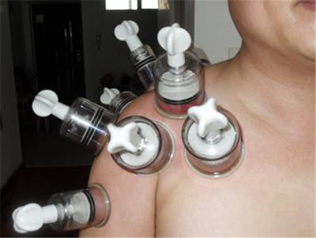

Slide 21
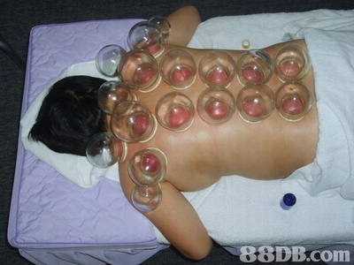

Slide 22
康复护理措施
康复护理学
保护肩关节
在同一体位下避免长时间患侧肩关节负荷，例如患肢提举重物等；维持良好姿势，减轻对患肩的挤压；

Slide 23
康复护理措施
康复护理学
良肢位
较好的体位是仰卧位时在患侧肩下放置一薄枕，使肩关节呈水平位，如此可使肌肉、韧带及关节获得最大限度的放松与休息。

Slide 24
康复护理措施
康复护理学
关节松动术
主要是用来活动、牵伸关节。可改善血液循环、减轻肌痉挛。

Slide 25
康复护理措施
康复护理学
按摩
按摩是中国传统医学治疗肩周炎的有效方法之
一，按摩治疗每日1次，10次为1疗程。

Slide 26
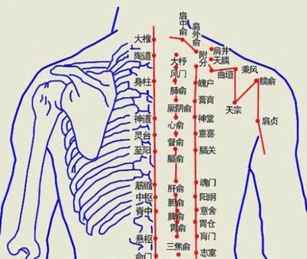

Slide 27
康复护理措施
康复护理学
功能锻炼
1.下垂摆动练习
2.上肢无痛或轻痛范围内的功能练习

Slide 28
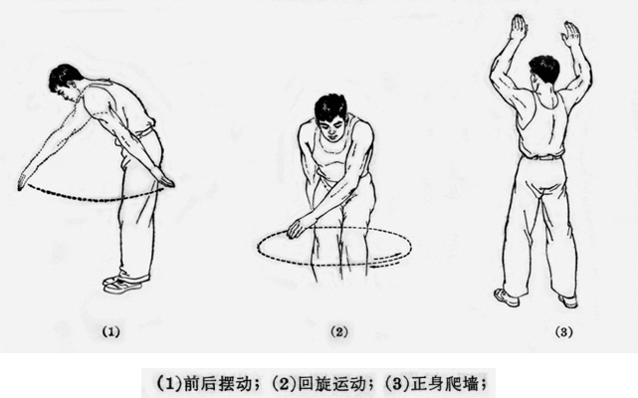

Slide 29
康复护理措施
功能锻炼
由于粘连组织有时不能单纯依靠摆动得到足够牵张，此时宜在无痛或轻痛(可承受)范围内作牵张练习，包括用体操棒或吊环等，用健侧带动患侧的各轴位练习。每次10～15分钟，1～2次/天。

Slide 30
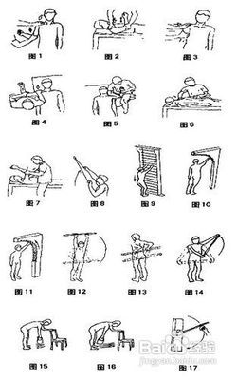

Slide 31
康复护理指导
康复护理学
用药指导
肩周炎患者痛点局限时，可局部注射醋酸泼尼松龙或复方倍他米松能明显缓解疼痛；
疼痛持续、夜间难以入睡时，可短期服用非甾体抗炎药，并加以适量口服肌松弛剂。

Slide 32
康复护理指导
康复护理学
加强生活护理
防受寒、防过劳、防外伤。

Slide 33
康复护理指导
康复护理学
护理指导——自我锻炼
肩周炎患者在医院治疗一段时间后，出院回家最有效的治疗是自我锻炼。

Slide 34
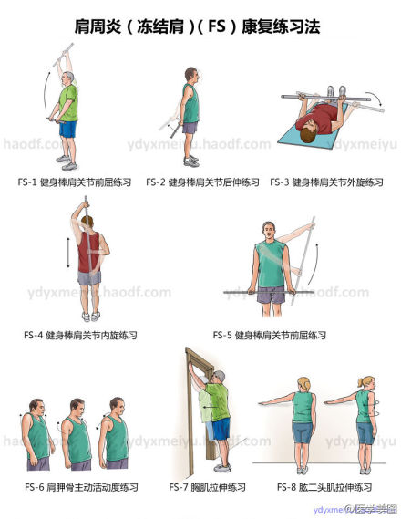

Slide 35
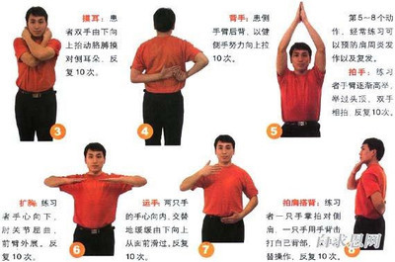

Slide 36
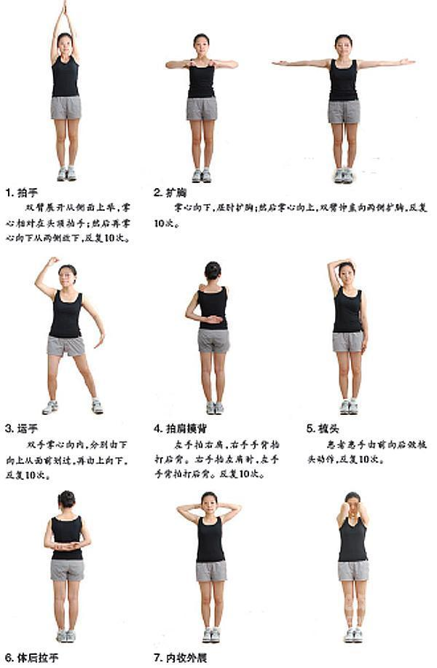

Slide 37
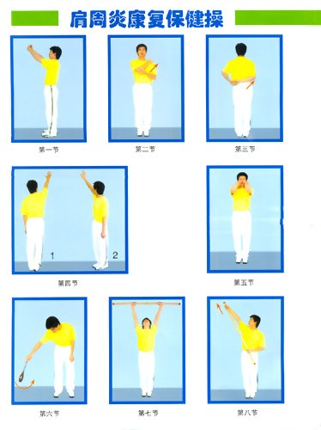

Slide 38
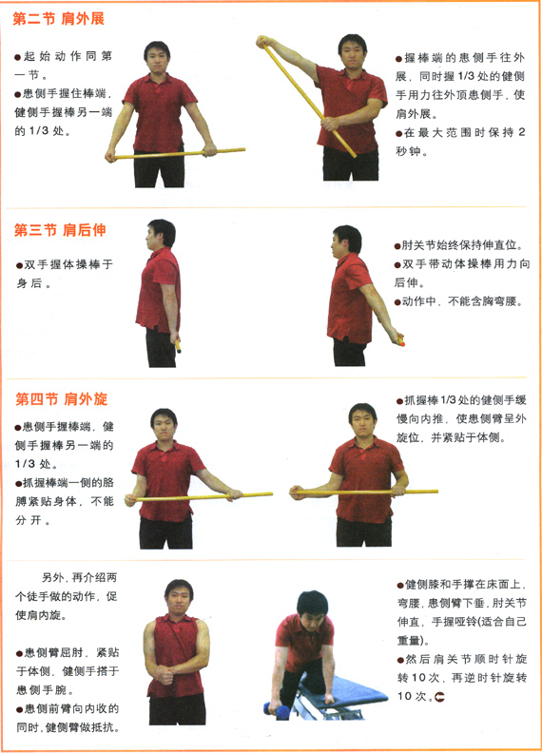

Slide 39
腰椎间盘突出症

Slide 40
概述
定义
腰椎间盘突出症是由于椎间盘变性、纤维环破裂，髓核突出刺激或压迫神经根所表现的一种综合征。

Slide 41
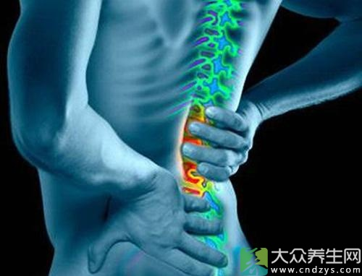

Slide 42
概述
病因及流行病学
1.是下腰痛最常见的原因之一。
2.好发于青壮年，男性多于女性。
3.诱发因素有
①退行性变
②医源性损伤
③体育活动
④职业
⑤心理因素

Slide 43
概述
发病原因有：
  年龄：35～55岁为多见。
  体型：与肥胖、妊娠等相关。
  遗传因素：部分病例有家族相关性。
  肌力失衡：躯干背伸肌、屈肌群的肌力失衡。

Slide 44
概述
康复护理学
发病原因有：
■吸烟：吸烟是骨质疏松的发病原因之一 ，往往因微细骨折表现为慢性腰腿痛症状。
  职业因素：与所提重物的重量呈正相关；长时间保持坐位的职业发病率更高。

Slide 45
概述
好发部位：
L₄～L₅、L₅～S₁椎间盘突出为最多见。

Slide 46
概述
临床表现：
腰痛；
坐骨神经痛；
腰部活动受限；
脊柱侧凸
压痛和骶棘肌痉挛；
感觉异常、肌力下降、反射异常；
直腿抬高试验及加强试验阳性

Slide 47


Slide 48
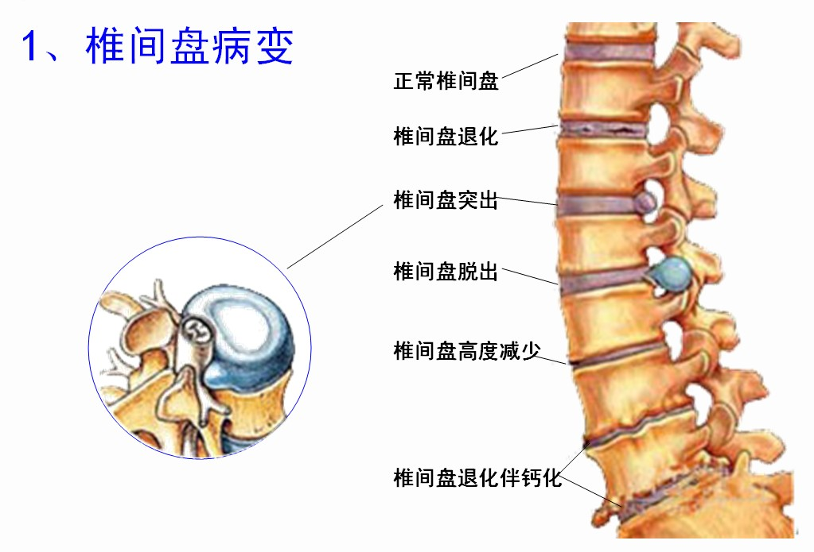

Slide 49
主要功能障碍
疼痛
神经功能障碍
日常生活功能障碍
腰部活动障碍
步态和姿势异常
心理障碍

Slide 50
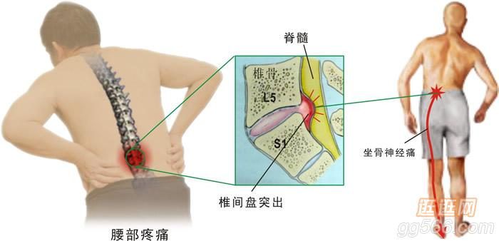

Slide 51
康复护理评估
疼痛评估
腰椎活动度评估
神经功能评估
身体状况评估
影像学检查评估
心理评估

Slide 52
康复护理原则
■个体化
■整体化
■安全性
■循序渐进

Slide 53
康复护理目标
■短期目标
①减轻椎间压力，镇痛、消炎、解痉、松解粘连；
②恢复腰椎及其周围组织的正常结构和功能；
③改善心理状况，缓解焦虑、抑郁、紧张、暴躁等心
理障碍。
■长期目标：维持疗效，预防复发。

Slide 54
康复护理措施
卧硬床休息和制动
腰椎牵引
物理治疗
推拿
运动治疗
康复训练
康复工程
心理康复
健康指导

Slide 55
康复护理措施
康复护理学
◆运动治疗
■体位疗法：
开始可能仅仅维持数分钟，逐步增加1～2小时，上升至第2式。
升级标准为维持此姿势1～2小时无不适，1～2日后，可升1级。

Slide 56
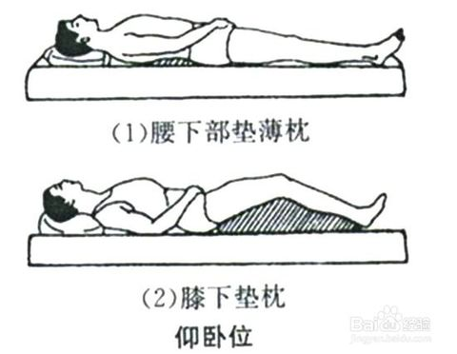

Slide 57
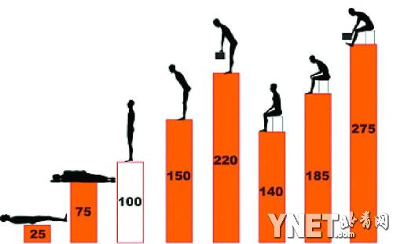

Slide 58
康复护理措施
康复护理学
◆康复训练
■早期练习方法主要是腰背肌练习。
①五点支撑法；②三点支撑法；③飞燕式。

Slide 59
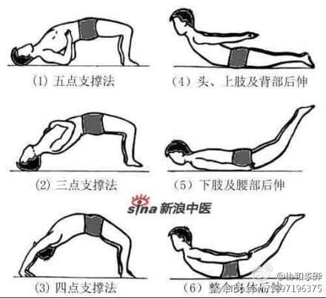

Slide 60
康复护理措施
康复训练
■恢复期练习方法：
①体前屈练习；②体后伸练习；③体侧弯练习；
④弓步行走； ⑤后伸腿练习；⑥提髋练习；
⑦蹬足练习； ⑧伸腰练习； ⑨悬腰练习。

Slide 61
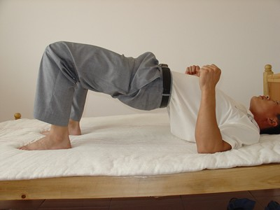
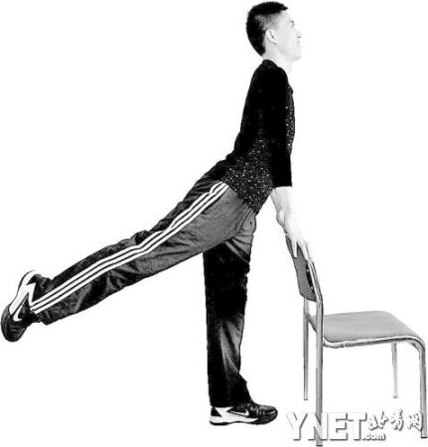

Slide 62



Slide 63
康复护理指导
康复护理学
◆健康指导
■维持正确的坐、立姿势，保持正常的腰椎生理前凸。
■卧位时屈髋屈膝，两腿分开，大腿下垫枕。仰卧位时在膝、腿下 垫枕。俯卧位时在腹部及踝部垫薄枕，使脊柱肌肉放松。

Slide 64
康复护理指导
健康指导
站立时应尽量使腰部平坦伸直，收腹提臀。长时间固定同一姿势或重复同一动作时，训练患者定时调整姿势和体位，穿插简短的放松运动。

Slide 65
康复护理指导
健康指导
行走时抬头、挺胸、收腹，使腹肌有助于支持腰部。
■

Slide 66
康复护理指导
健康指导
坐时使用脚踏 ，使膝与髋保持同一水平，身体靠向椅背，同时在腰部衬一靠垫。
如使用电脑时的姿势。

Slide 67
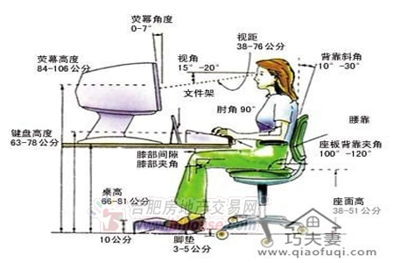

Slide 68
康复护理指导
◆ 日常生活指导
■患者应选用硬床卧床休息，保持脊柱生理弯曲。
■使患者保持良好的生活习惯，防止腰腿受凉和过度劳累。
■避免穿高跟鞋或缩短穿着时间。
■患者饮食应均衡， 蛋白质、钙、维生素含量宜高，脂肪、胆固醇宜低。

Slide 69
日常生活指导
■教育患者戒烟，吸烟过多也能发生腰背痛。
■肥胖的患者应减肥，因为肥胖增加了腰部负荷；有脊髓受压的患者，佩戴围腰3 ～ 6个月，直至神经压迫解除，并适当活动腰部。
■患者应避免搬重物。教会患者节能技术，即充分利用杠杆的原理，学会省力的姿势和动作。

Slide 70
谢谢大家

